Slide 1
CNCF 介绍
Dan Kohn, 执行董事,
@dankohn1
下载本演示文稿，请登录:
https://github.com/cncf/presentations

Slide 2
















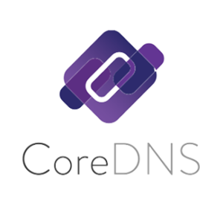























Cloud Native Computing Foundation
非盈利机构, 隶属于Linux Foundation; 成立于2015年12月
Graduated
Incubating
Sandbox
Monitoring
Distributed Tracing API
Logging
Remote Procedure Call
Container Runtime
Container Runtime
Networking
API
Storage
Identity Spec
Identity
Orchestration
Service Mesh
Distributed Tracing
Software Update Spec
Security
Storage
Service Discovery
Messaging
Service Mesh
Policy
Serverless
Tooling
Platinum members:

Slide 3












如今的 Linux Foundation 远远大于Linux
Security
Networking
Cloud
Automotive
Blockchain
Web
We are helping global privacy and security through a program to encrypt the entire internet.
We are creating ecosystems around networking to improve agility in the evolving software-defined datacenter.
We are creating a portability layer for the cloud, driving de facto standards and developing the orchestration layer for all clouds.
We are creating the platform for infotainment in the auto industry that can be expanded into instrument clusters and telematics systems.
We are creating a permanent, secure distributed ledger that makes it easier to create cost-efficient, decentralized business networks.
We are providing the application development framework for next generation web, mobile, serverless, and IoT applications.
We are regularly adding projects; for the most up-to-date listing of all projects visit tlfprojects.org

Slide 4



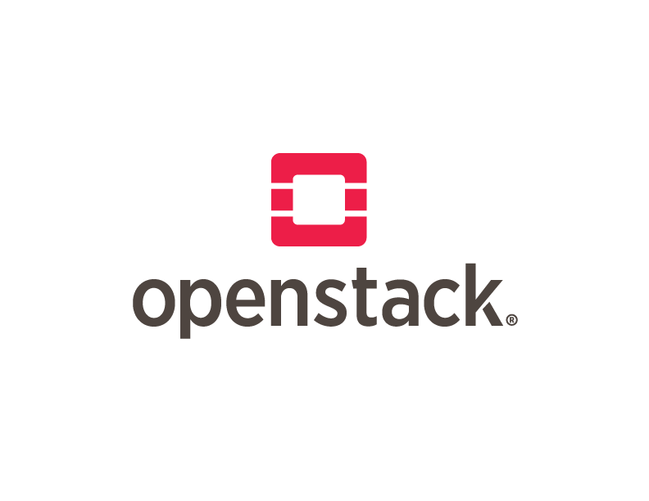





从虚拟化到云原生
原生云计算使用开源软件完成以下任务:
根据微服务将应用进行细分,
将每一部份打包放入对应的容器
动态统筹管理容器，实现资源利用最大化
Non- Virtualized
Hardware
Open Source
IaaS
Open Source
PaaS
Cloud Native
Virtualiza- tion
IaaS
PaaS
Containers
2000
2001
2006
2009
2010
2011
2013
2015

Slide 5
为什么要把项目放到CNCF

Slide 6
为什么要把项目放到CNCF中去
中立机构，增加贡献率
CNCF的技术监督委员会给予背书
有终端用户协会的参与
专职的媒体公关与分析师公关团队
每年有大笔的资金投入到项目资料的改进
维护项目执行者的利益;
公正的操作程序
专职人员的积极服务
专业团队举办世界级活动, 详见全球CloudNativeCon/KubeCon大会, 以及为您量身定制的客户活动
全球聚会meetup小组安排各种活动
为CI和升级测试提供云资源

Slide 7
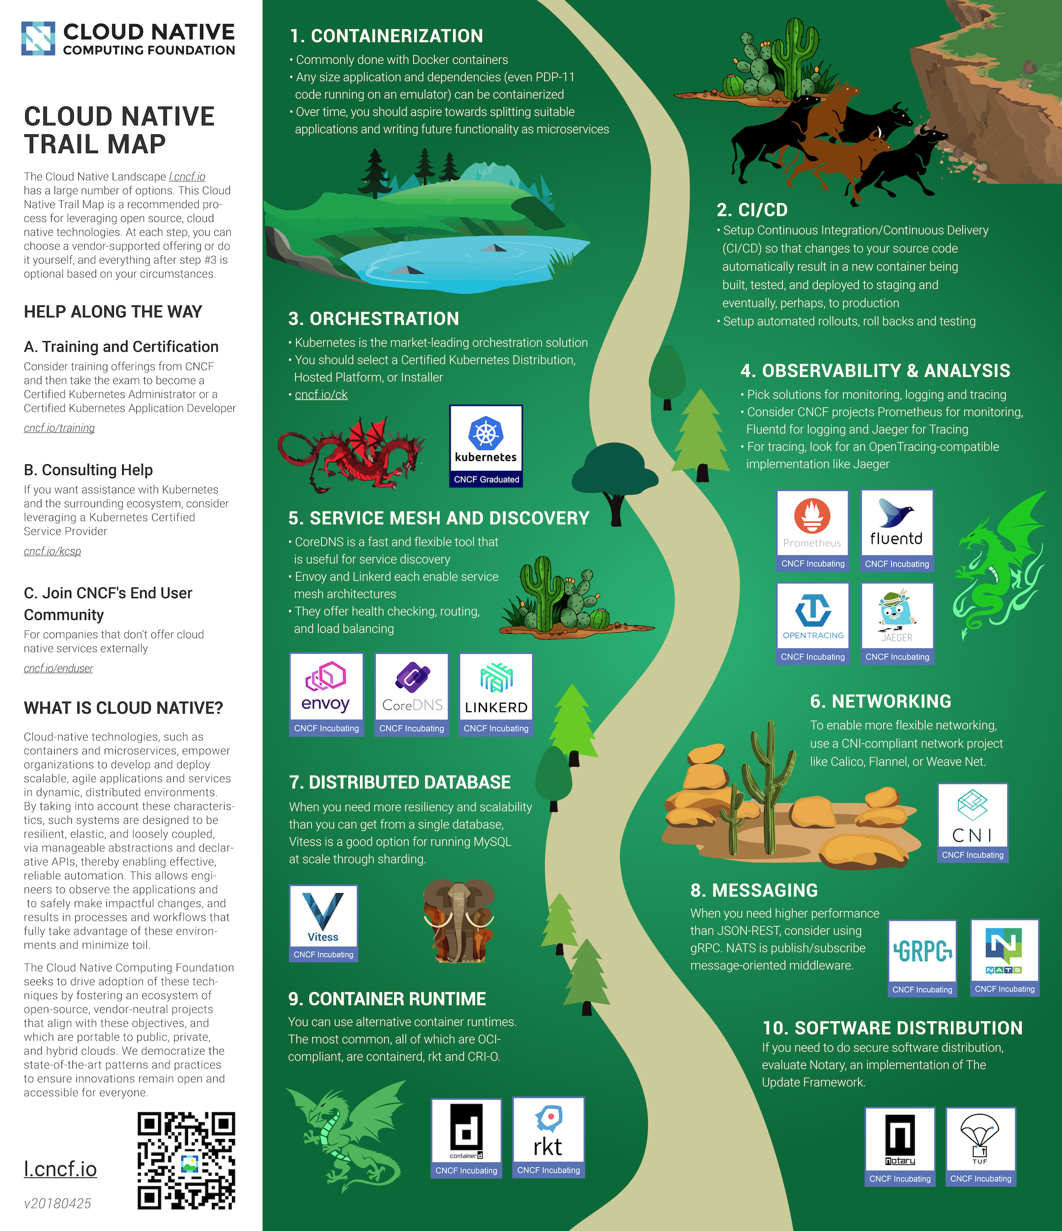
云原生发展地图
Trail Map: l.cncf.io

Slide 8
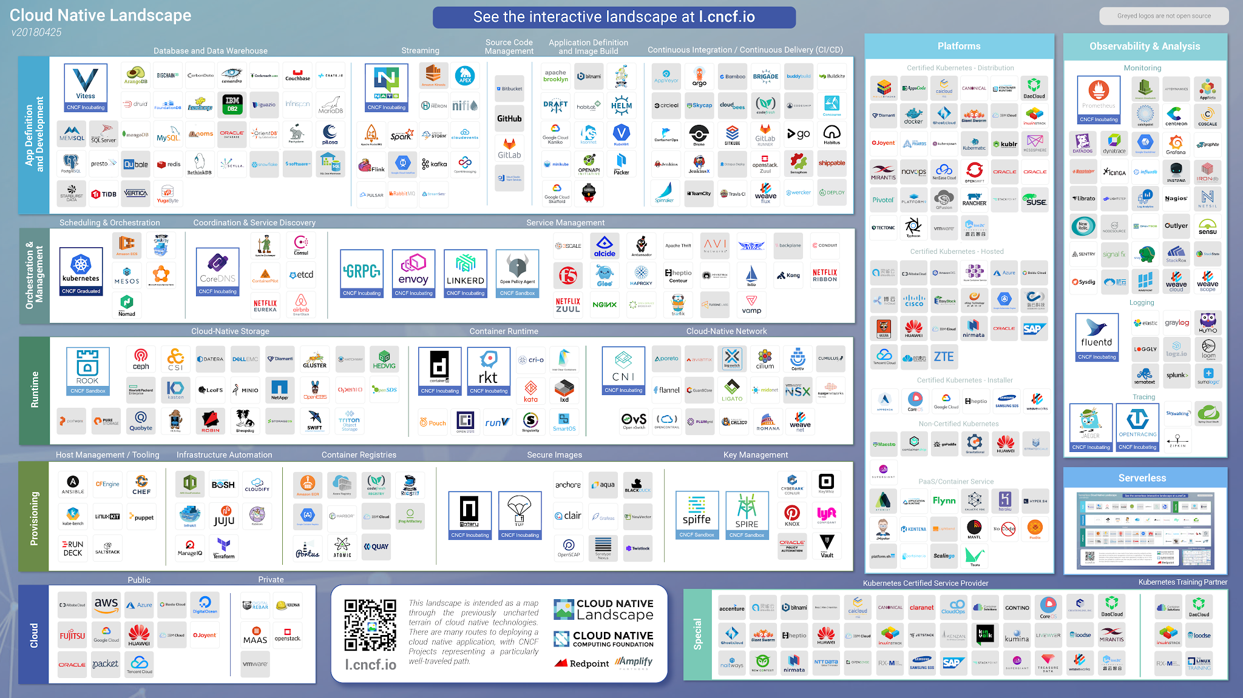

Slide 9
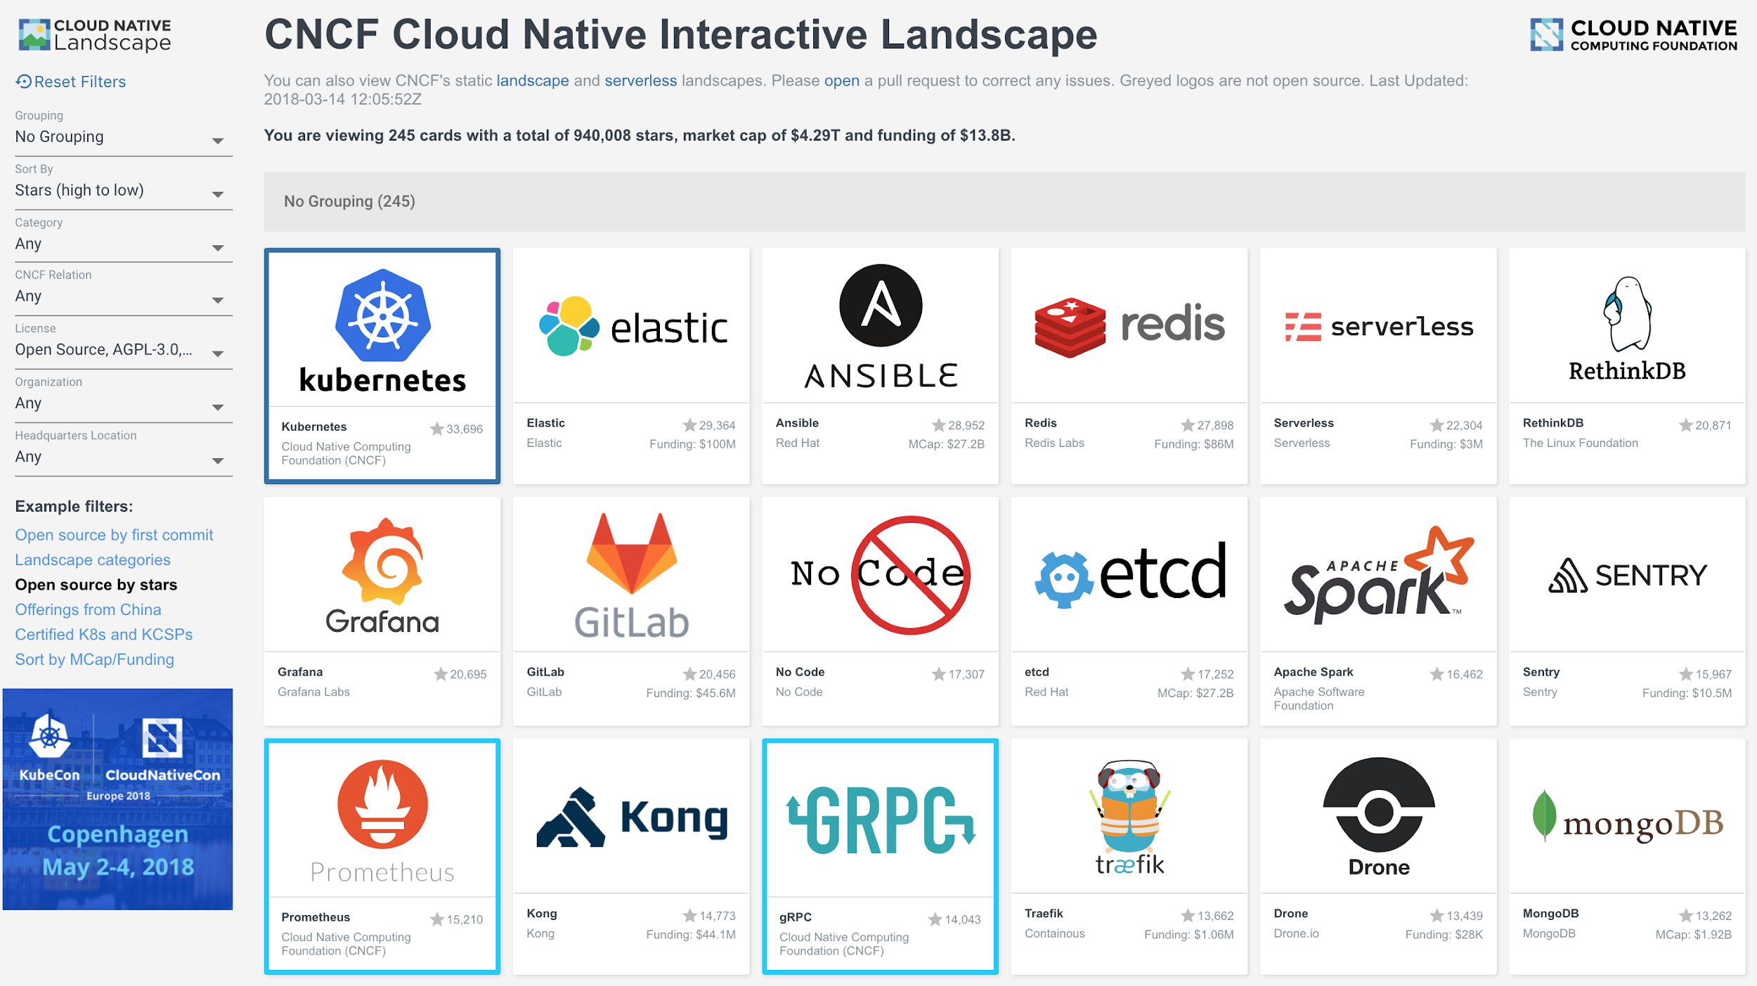
请打开以下链接观看https://l.cncf.io

Slide 10














































用户社区有52 家公司
Plus 4 non-public members

Slide 11
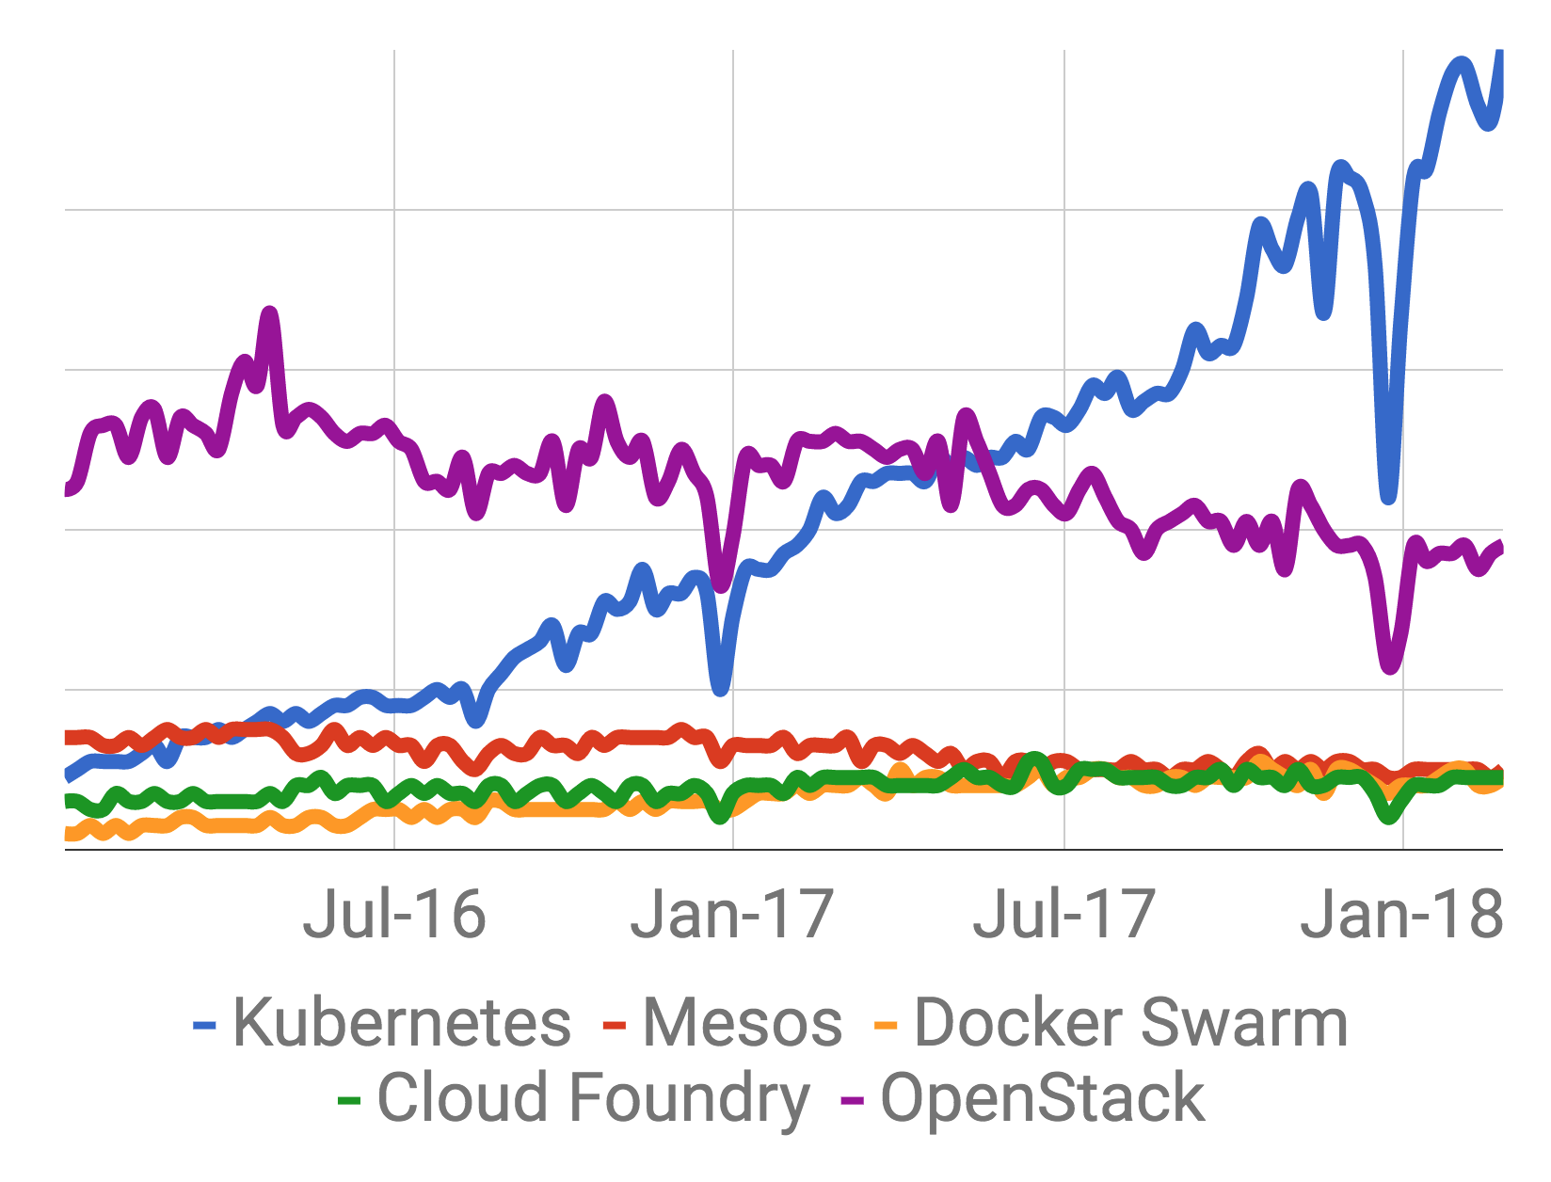
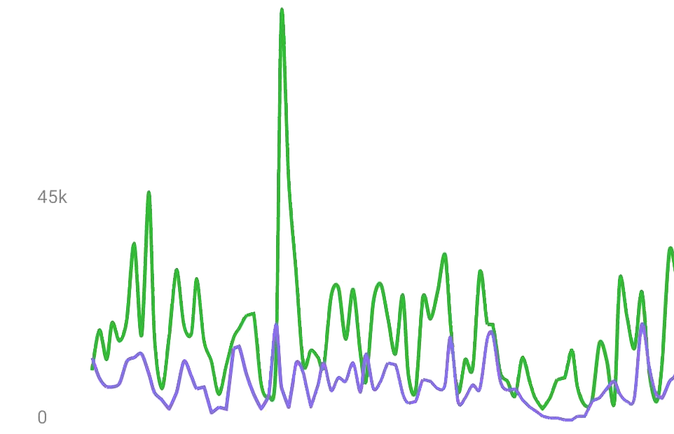
Kubernetes 在搜索引擎上增长情况
谷歌搜索
微信搜索
Dec 2017 Jan 2018 Feb 2018
Kubernetes OpenStack

Slide 12
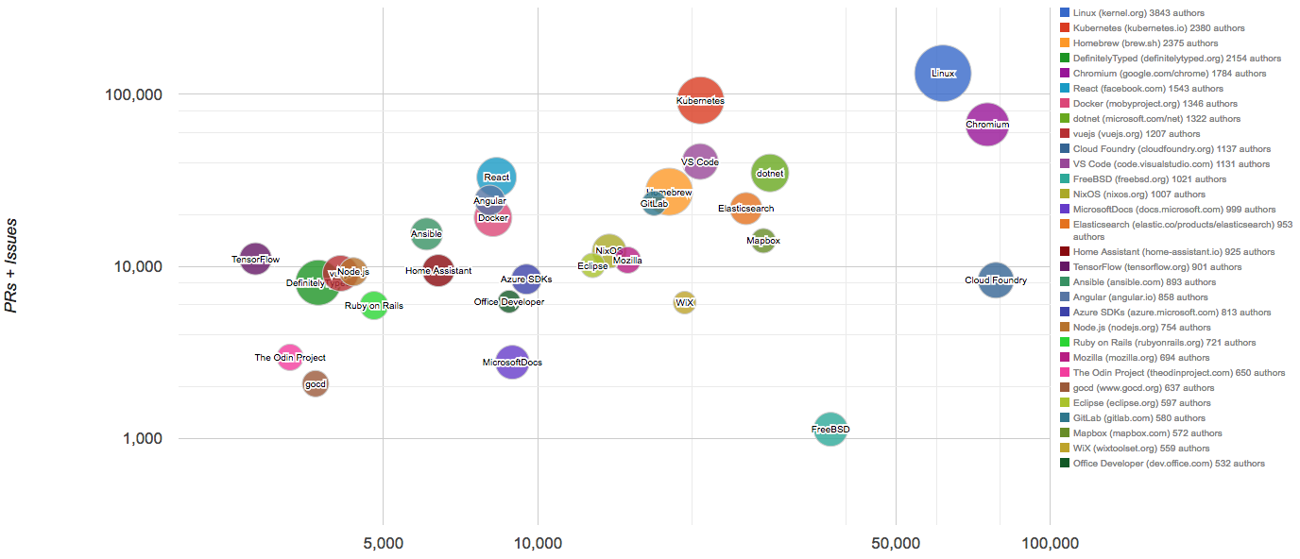
30 个发展速最快的开源项目
2016-11 to 2017-10
https://www.cncf.io/blog/2017/06/05/30-highest-velocity-open-source-projects
Commits

Slide 13
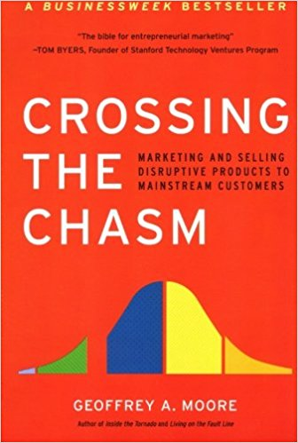
CNCF 项目成熟度
LATE MAJORITY
“CONSERVATIVES”
GRADUATION
“THE CHASM”
INCUBATION
INNOVATORS
“TECHIES”
SANDBOX
EARLY ADOPTERS
“VISIONARIES”
EARLY MAJORITY
“PRAGMATISTS”
LAGGARDS
“SKEPTICS”
Notes:
2018 was the year Kubernetes crossed the chasm

Slide 14
CNCF 组织架构
管委会
技术监督委员会
终端用户协会
市场推广委员会
主要供应商
为机构出资
市场推广和战略方向
9 项顶级技术设计
接收新项目
为项目提供资源
所有技术的真实最终用户
沟通后续要求
好的和坏的体验

Slide 15
欢迎加入CNCF

Slide 16






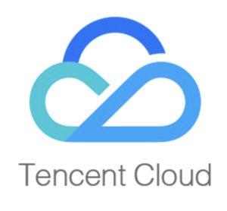























220+多家会员，且数量不断增长
白金会员
黄金会员
用户会员
用户支持企业
Academic/Nonprofit

Slide 17








































































220+多家会员，且数量不断增长(白银会员, 1)

Slide 18





















































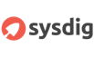















220+多家会员，且数量不断增长(白银会员, 2)

Slide 19
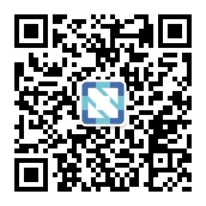







中国区会员
白金会员
黃金会员
银牌会员
Academic/Non-profit

Slide 20
CNCF 会员资格价值(1)
行业领袖
规范原生云市场
与其他CNCF会员开展合作
参加CNCF活动，享有发言权
参加特别兴趣小组，参与CNCF技术监督委员会和用户协会的工作。
市场机会
通过参与CNCF媒体活动，分析师活动和市场活动，从中受益
与市场推广委员会的同行们互动
通过主要行业活动、网站和市场宣传品等方式，推广本公司基于CNCF技术的产品特点和技术应用。
参加CNCF举办的任何活动，享有3% 赞助费折扣 (如参加多项活动，可享有5% 的折扣)
参与我们主办的项目，参加我们的活动、聚会、路演等。

Slide 21
CNCF会员资格价值(2)
技术领袖
为CNCF做出贡献并影响CNCF技术发展方向
积极领导未来技术的提升和拓展，使您的业务从中受益
有资格指导相关技术规范的制定，以及参与未来技术发展蓝图的制定。
学习和参与
置身于会员社区，进行会员单位之间协同合作，便于拓展企业的云规划蓝图
方便进行同业之间，同行业之间的共同合作。
在原生云平台上设计产品的应用和服务，使之成为平台上统筹管理容器中的一个微服务部分。
可以生产产品和确保app安全同时进行，因为拥有让两者在未来同时运行的知识保障
有资格担任CNCF大使

Slide 22
CNCF各会员资格相对应的权益和会费 (1)
白金会员
可任命一名代表加入CNCF管委会
可任命一名代表在管委会下属的任何分委员会或对任何活动行使投票权。
在网站及其他任何会员展示活动中占据最显著的位置
可以进入LF的邀请名单－仅限开源领导会议
可随时与CNCF执行董事或其他工作人员进行单独的沟通交流
会费$350,000 每年，3年承诺期
黄金
每5名黄金会员可以任命一名代表加入CNCF管委会
增加与CNCF执行董事或其他工作人员的直接沟通交流
会费$100,000 每年
白银会员
可以任命3名代表参加CNCF管委会
根据企业人数的不同，会费每年$2,000 到 $30,000 不等

Slide 23
CNCF各会员资格相对应的权益和会费(2)
终端用户会员
权益和会费与白银会员相同，但是同时可以享有加入用户协会的机会
可以向技术监督委员会和CNCF协会就与终端用户相关的议题提出建议，包括在技术监督委员会任命一名成员。
享有5张参加KubeCon+CloudNativeCon的门票
终端用户协会讨论和推进的议题重点在于及时发现技术缺陷，及时向技术委员会和CNCF发展委员建议进行优化
Linux Foundation (LF) 会员
要成为CNCF 会员首先必须是LF会员，LF会员费是每年$5,000 到 $20,000。
参与Linux大型开源社区活动和LF超过50多个项目
在开源合规、法律问题，以及技术优越性方面输入母基金会的领导地位。
获得参加诸如开源领袖峰会和法律峰会等活动的进入资格

Slide 24
CNCF及 LF 共同会员会费
白金会员 | $370,000
黄金会员 | $120,000
白银会员或用户会员 | $50,000: 5,000（含） 以上雇员 $45,000: 3,000 – 4,999 $35,000: 1,000 – 2,999 $25,000: 500 – 999 $15,000: 100 – 499 $10,000: 50 – 99 $7,000: 雇员50人以下
学术或非营利性 | $500 非营利机构或 $1,000 学术单位

Slide 25
End User Supporters
CNCF’s End User Supporter program enables additional cloud native end users to engage
Restricted to companies who do not provide a service for cloud-native technologies to their customers
Supporters are not members
They participate in a private email list, Slack and monthly phone call with other cloud native leaders
$4,500 a year (and we throw in 5 tickets good for KubeCon + CloudNativeCon NA or EU)
$1,800 and 2 tickets for companies with less than 300 employees

Slide 26
最新情况

Slide 27

Kubernetes 一致性认证
CNCF 已经上线了关于Kubernetes的一个软件一致性认证
可以进行一致性测试并上传测试结果
完成一致性认证后可以使用新的商标，而且可以在更多地方使用Kubernetes商标
现在可以提交申请K8s 1.8，1.9及1.10版本
https://www.cncf.io/certification/software-conformance/

Slide 28









































55 家已认证的Kubernetes 伙伴企业

Slide 29
CNCF慕课与在线培训
免费的Kubernetes入门课程 使用edX教学平台，自主掌握学习进度
Kubernetes 基础课程
课程内容是针对注册Kubernetes管理员 (CKA) 考试
$299, 中级
提供培训的公司可以获得开源Open source 课程表
除了享受很大的一个折扣外，还可以获得CKA 考试券

Slide 30
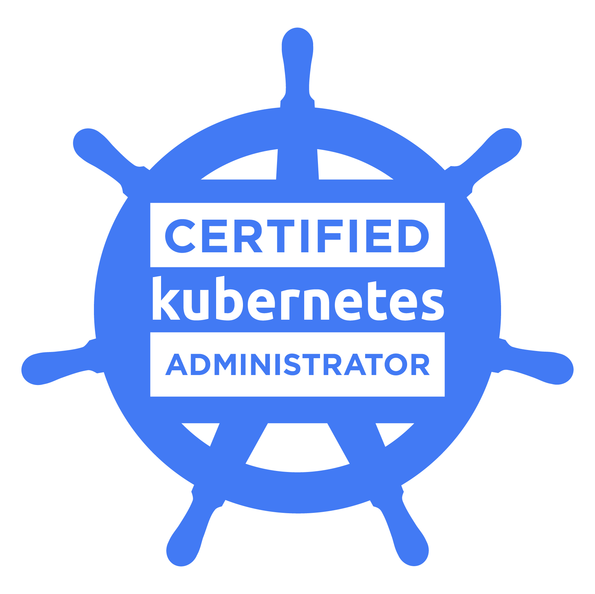

在线，有监考员的 Kubernetes 考试
Kubernetes 认证管理员 (CKA)
目前已经有超过 1,500 注册
https://www.cncf.io/certification/expert/cka/
Kubernetes 认证应用开发员 (CKAD)
认证使用者有能力设计，建设，配置，以及披露基于Kubernetes的云原生应用
https://www.cncf.io/certification/expert/cka/ckad/
以上两项考试
考试内容为各类需要用命令解决的场景。时长3个小时；没有多选题
每项考试的费用为$300
考试每季度更新，从而与 K8s 的版本发布保持一致

Slide 31

Kubernetes认证服务提供商
是一批经过严格审查的Kuberne服务提供商，必须具备丰富的服务经验，包括曾经为其它企业进行过Kubernetes支持、咨询、专业服务或培训等工作。
利益
置顶网站页面 https://kubernetes.io/partners/
每月与原生云项目领导者们，专家监督委员会，及管委会代表们的专属例会
获取寻求技术支持的用户名单
要求:
三个以上认证工程师
在Kubernetes社区表现积极，包括作出积极的技术贡献
具有适合为企业用户提供支持的业务模式
https://www.cncf.io/certification/kcsp/

Slide 32






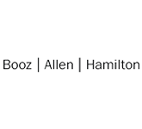








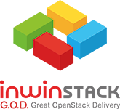














42 家KCSP 伙伴

Slide 33



KubeCon + CloudNativeCon
中国
上海: 2018年11月14-15日
赞助商报名 开始
北美
西雅图: 2018年12月11-13日
赞助商报名 开始
欧洲
巴塞罗那B: 2018年5月 21 – 23日

Slide 34
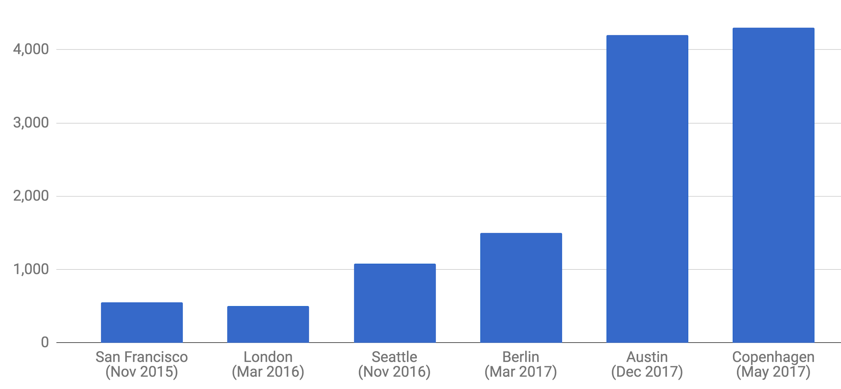
KubeCon + CloudNativeCon 以往参会人数

Slide 35
加入 CNCF 非常方便!
现在加入: https://cncf.io/join
或者
常见问题: info@cncf.io
公关事务: pr@cncf.io
活动赞助: sponsor@cncf.io
会员: memberships@cncf.io

Slide 36
附录

Slide 37
云計算演变歷史

Slide 38

非虚拟化服务器: Sun (2000)
发行一个新的应用程序？买一个新的服务器、或者一个架子的新服务器！
你的应用的基石是物理服务器
Non- Virtualized
Hardware
2000

Slide 39

虚拟化: VMWare (2001)
2001服务器市场发布
使虚拟机流行化 (VMs)
在一个实体服务器上运行许多虚拟机，代表说你其实可以买少一些服务器！
架构的基石变为虚拟机
非虚拟化硬件
虚拟化
2000
2001

Slide 40
基础设施即服务IaaS: AWS (2006)
2006年，亚马逊通过发布弹性计算云(EC2)创造了基础设施即服务
以小时租借服务器
把资本支出转换成运营支出
架构的基石也是虚拟机，叫亚马逊机器映像(AMI)
Non- Virtualized
Hardware
Virtualiza- tion
IaaS
2000
2001
2006

Slide 41

平台即服务PaaS: Heroku (2009)
2009，Heroku的发布使“平台即服务”流行起来
架构的基石是Buildpack，启用容器化的12因素应用程序
构建容器的过程是不透明的，但是:
部署新版本的应用只是：git push heroku
Non- Virtualized
Hardware
Virtualiza- tion
IaaS
PaaS
2000
2001
2006
2009

Slide 42
Open Source IaaS: OpenStack (2010)
OpenStack 把一群非常杰出、多元的供应商集合到一起，创造了一个开源“基础设施即服务”
与AWS和VMWare竞争
基石仍然是虚拟机
非虚拟化硬件
开源的IaaS
虚拟机
IaaS
PaaS
2000
2001
2006
2009
2010

Slide 43

Open Source PaaS: Cloud Foundry (2011)
Pivotal建立了Heroku PaaS的开源替代方案，并在2014年底启动Cloud Foundary基金会
建立模块是花园容器，能够承载Heroku buildpacks, Docker containers ，甚至非 non-Linux OSes
非虚拟化硬件
开源的IaaS
开源的PaaS
虚拟机
IaaS
PaaS
2000
2001
2006
2009
2010
2011

Slide 44
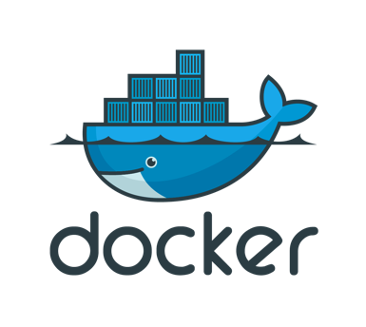
容器: Docker (2013)
Docker将LXC，Union File System和cgroups结合起来，创建了世界各地数百万开发人员采用的容器化标准
有史以来最快的技术开发速度
实现隔离，重复利用和不可变性
非虚拟化硬件
开源的IaaS
开源的PaaS
虚拟机
IaaS
PaaS
容器
2000
2001
2006
2009
2010
2011
2013
Notes:
Now being standardized in the Open Container Initiative

Slide 45
云原生: CNCF (2015)
云原生计算通过开源软件统筹来实现：
细分应用程序为微服务，
将每个部分包装到自己的容器中
并动态编排这些容器以优化资源利用率
非虚拟话硬件
开源的IaaS
开源的PaaS
云原生oud Native
虚拟机
IaaS
PaaS
容器
2000
2001
2006
2009
2010
2011
2013
2015

Slide 46
我们学到了什么?
核心基石:
服务器 ➡ 虚拟机➡ Buildpacks ➡ 容器
隔离单元
从较重的到较轻的，适应调整时间和大小
不可变性
从宠物到牛
供应方
从闭源的单一供应商，到开源的，跨供应商

Slide 47
什么是平台即服务PaaS?
OpenShift、华为CCE、Deis(微软并购)，还有Apprenda，都是建立在原生云平台上的“平台即服务”例子
很多新的应用以12因素的形式出现，并可以在“平台即服务”部署
他们有时候增长超过PaaS的承受能力
而有的应用根本不能适用在PaaS模型上
基于原生云的PaaS则这两种都能支持

Slide 48
Cloud Native 的价值所在

Slide 49

避免产生供应商依赖
开源的软件栈(software stack)使得各种应用都可以部署在任何公共或私有云（或组合云）上

Slide 50
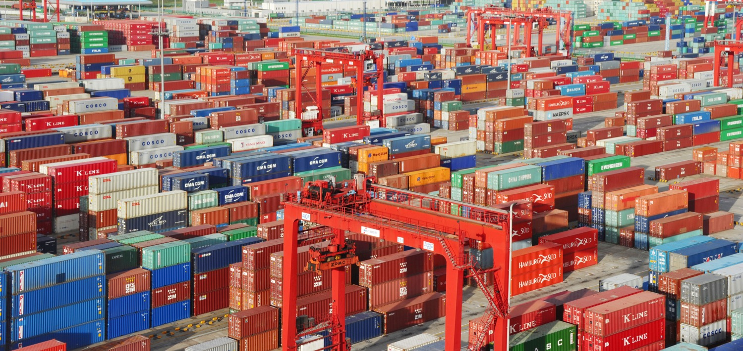
无限的可扩展性
优化的现代分布式系统环境能够从单个PC机的几个节点扩展到成千上万的自愈多租户节点
Notes:
For example, Google starts 2 billion containers per week
2 billion containers a week is 3300 a second, and that statistic was from 2014

Slide 51
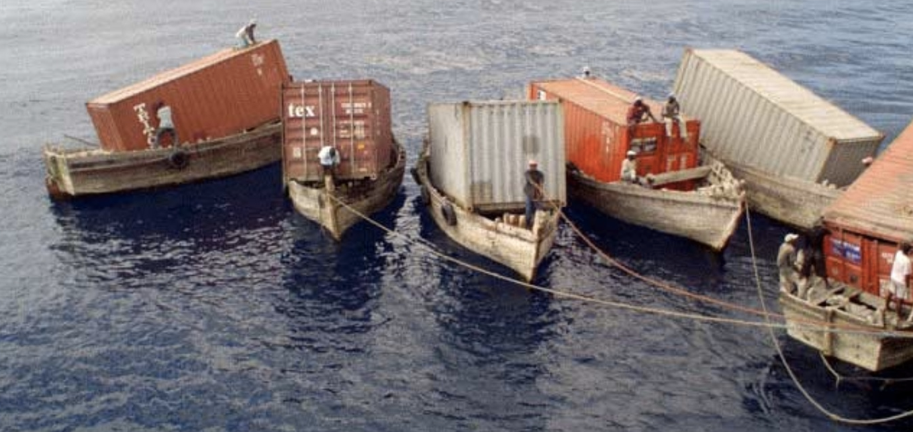
提升灵活性和可维护性
通过把应用分成不同的微服务和精準的相互关系, 灵活性和可维护性显然大幅加强.

Slide 52
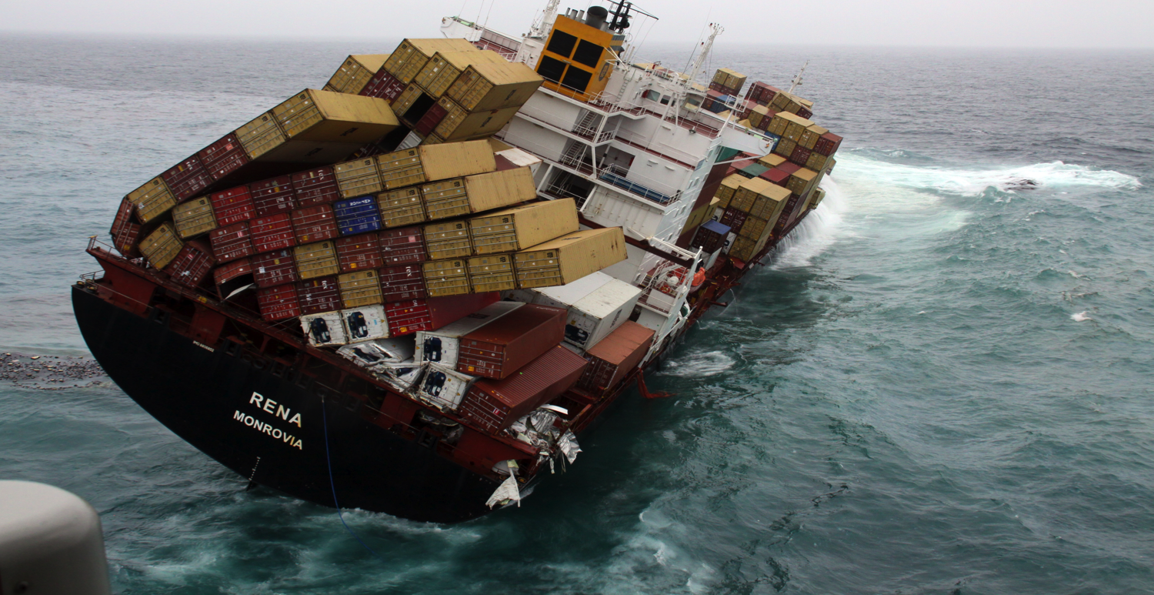
实现了弹性
增强了针对个别容器、机器、甚至数据中心
不同层次的容错需求的灵活性

Slide 53
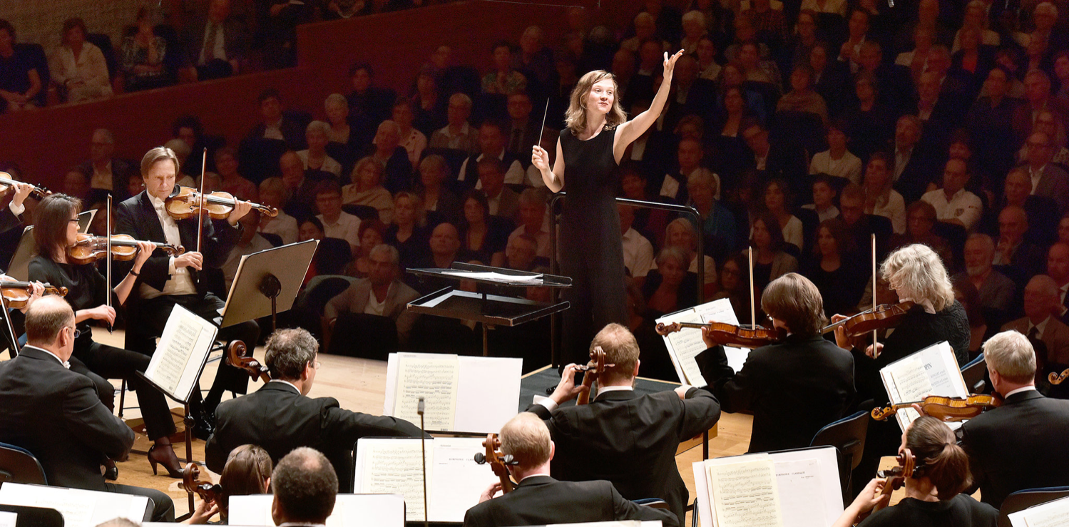
提高效率和资源利用率
通过一个中央头筹过程，动态地管理和编排各个微服务。
Notes:
This reduces the costs associated with maintenance and operations

Slide 54
欢迎随时和我联系 Dan Kohn
dan@linuxfoundation.org, @dankohn1 on Twitter
本演示文稿可以在以下链接下载 t:
https://github.com/cncf/presentations

